Slide 1
Моё творчество
Люблю украшать пространство вокруг себя.
В свободное время занимаюсь разными видами творчества. Меня привлекают нитки, крючки, спицы, лоза, травы, свободные участки земли….. Я творю красоту везде и из всего.
Люблю дарить радость людям, имею хороших друзей.

Slide 2
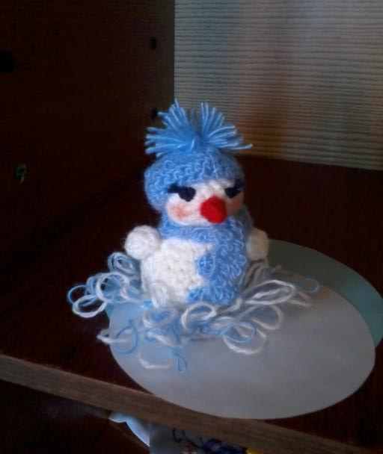
Новогоднее настроение
«Снеговушка» -
связаный из белоснежной шерсти снеговичок.
Новогодний праздник дарит нам особое настроение. Это какая-то чудесная зимняя сказка, в которую хочется окунуться с головой…..
Я люблю пораньше поставить и нарядить ёлку в доме, приготовить и сотворить что-нибудь необыкновенное. Однажды в один из предновогодних вечеров сделала очаровательного снеговичка. Высота его всего 8 см. Это ювелирная работа (особенно нос – морковка из красной шерсти).

Slide 3
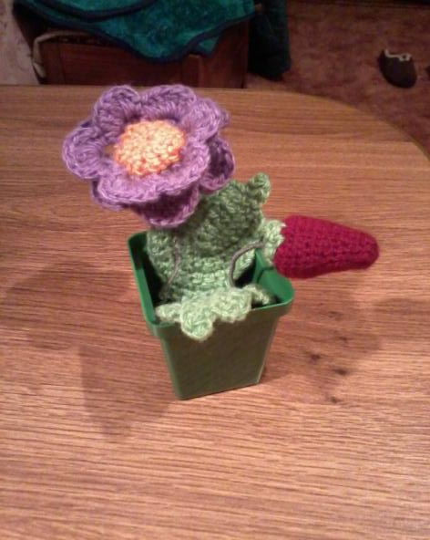
Весенний пот-э-флёр
Решила к празднику 8 Марта с учениками сделать в подарок для каждой мамы маленький весенний пот-э-флёр.
2014г. 3 кл.

Slide 4
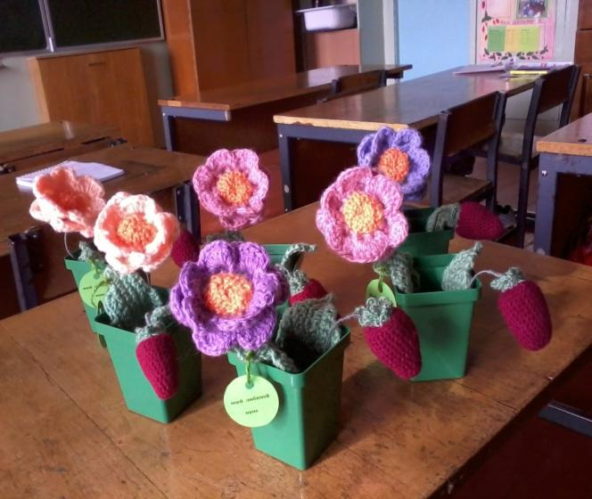
Сувенир для каждой мамы
Большого труда это не составило.
Каждый из детей выбрал цвет, который ему больше нравится.
Вместе мы собрали, укомплектовали и закрепили каждый горшочек. Каждый сувенирчик отмечен поздравительной именной этикеткой.

Slide 5
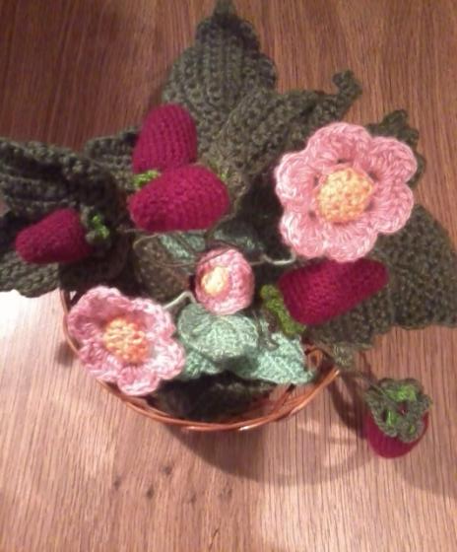
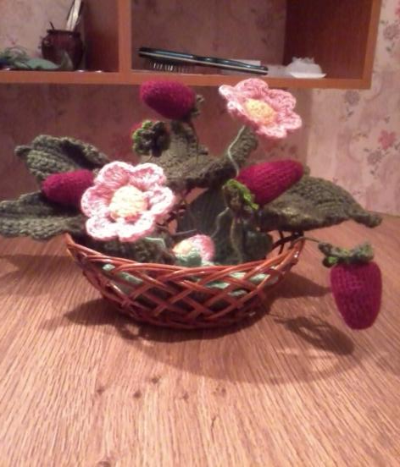
Подарила своему другу А. В.
«Ягодная корзинка»

Slide 6
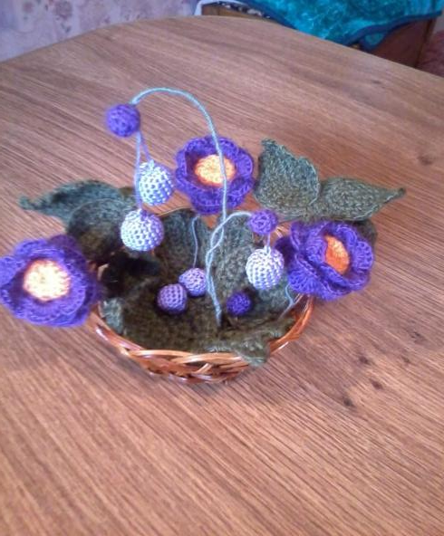
«Летняя ночь» для Ирины
У Ирины – именины 7 марта.
Для неё соорудила сиреневый эксклюзив из английского мохера. Чудесная получилась штучка, глаз не отвести.
(если на неё дунуть – светлые шарики качаются на длинных нитках).

Slide 7
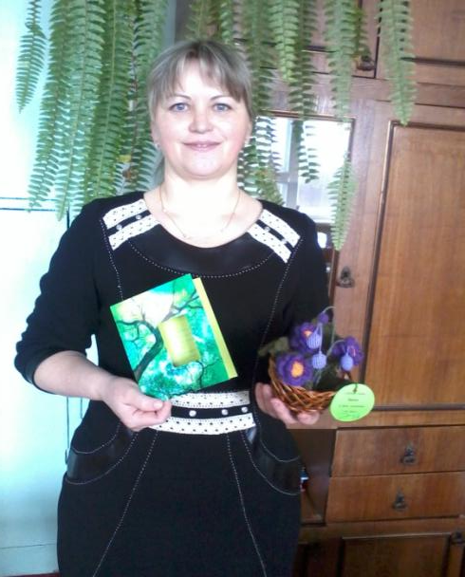
У Ирины именины
7 марта.
Ирина довольна и мне приятно.

Slide 8
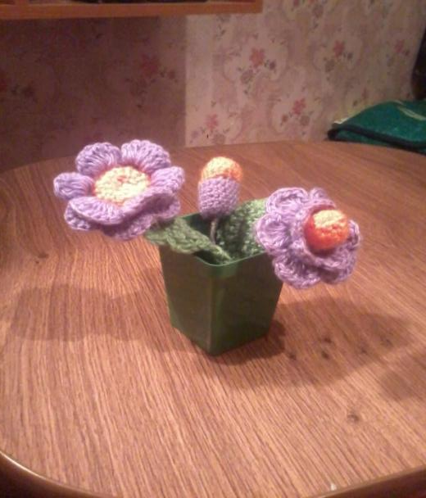
Предпраздничные хлопоты
Горшочек с «подснежниками» такими сувенирчиками поздравила с 8 марта своих знакомых: Елену Степановну, Таисию Павловну, Галину Фёдоровну(отблагодарила за рецепт «Филармонии»), Веру Жоровну.

Slide 9
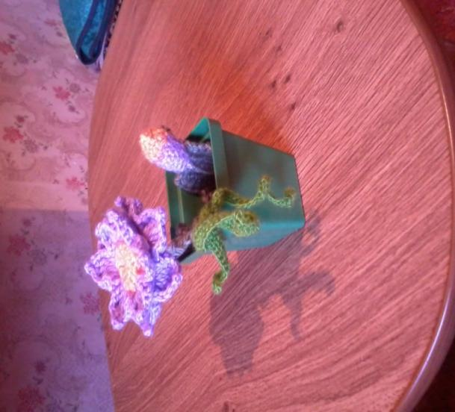
8 марта вспомнила всех
Кошелеву А. П. Уважаю и люблю как человека и как профессионала в своём деле. К ней у меня какое-то особое приятное отношение.
Для неё «сон – трава», очаровательная сиреневая двухярусная звёздочка.
2014 год

Slide 10
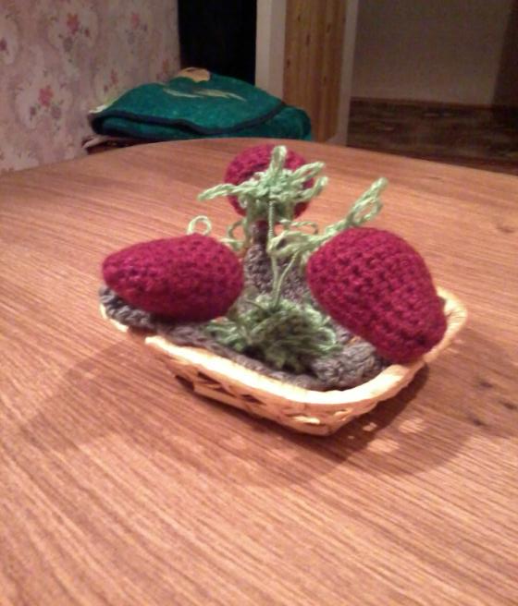
«Ягодная корзинка»
Срочная работа….
Вчера вечером в срочном порядке соорудила несколько композиций для пополнения школьной выставки.
Кружка у меня нет, но я участвую.

Slide 11
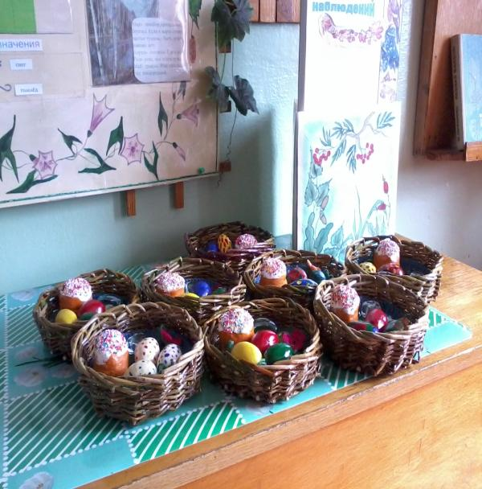
Готовимся к Пасхе
Пасха – это праздник особый, старинная православная традиция. Для меня это свято. Всегда сама пеку куличи и булки, крашу яйца. К этому празднику все готовятся обязательно.
Со своим классом готовили пасхальный сувенир. Начали эту работу ещё в середине марта. Катали, красили, сушили, лакировали. Анатолий Васильевич сплёл для каждого лукошечко из свежей лозы. Всё успели высушить, полакировать, придать праздничный шик и лоск. Потрудились все на славу. Изделия получились необыкновенно красивые и успели к сроку. Каждый мой ученик унёс домой вот такую чудесную пасхальную корзинку.

Slide 12
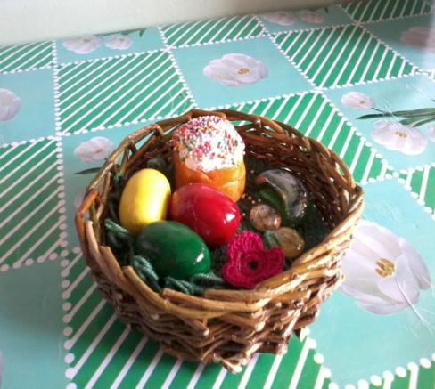
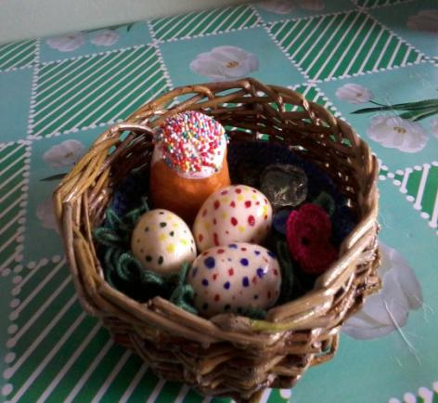
Яйца каждый красил на свой вкус и цвет
крашенки
крапанки

Slide 13
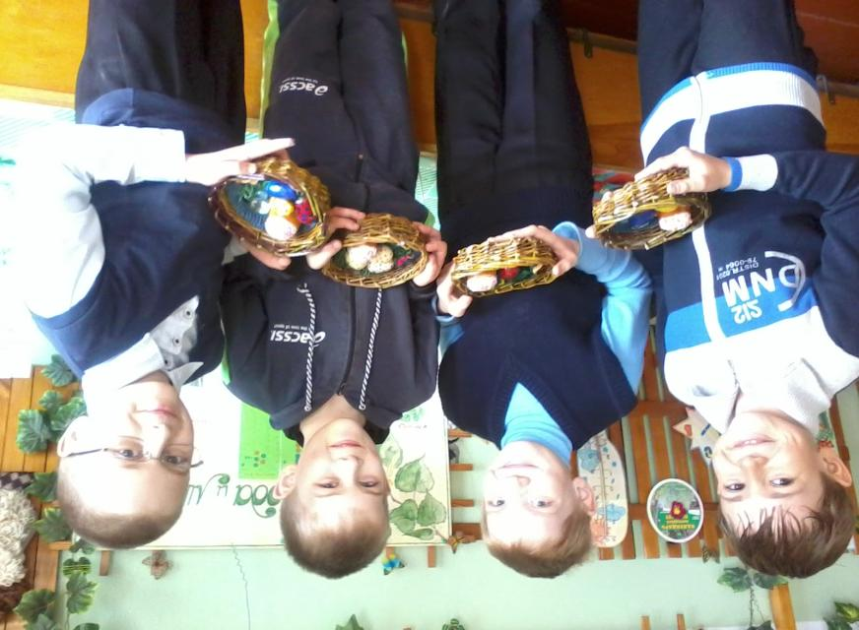
Всё готово, не стыдно людям показать такую работу !

Slide 14
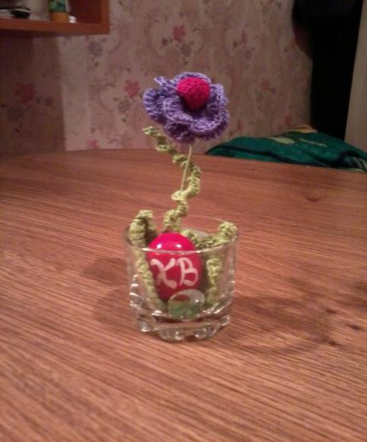
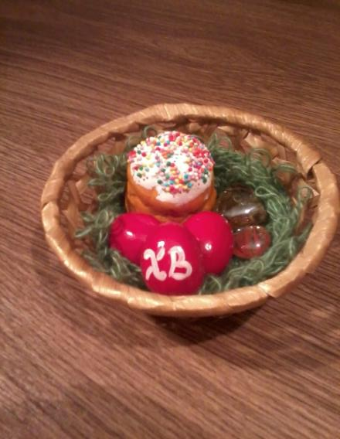
Пасхальный сувенир (для друзей и знакомых)

Slide 15
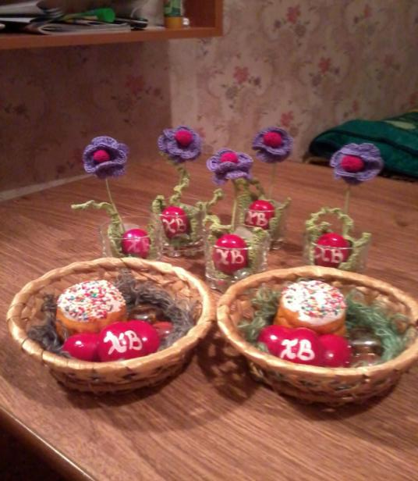
Раздарила хорошим людям
Всякий раз в голову приходят разнообразные идеи, для меня это не труд, а развлечение и удовольствие. Сотворить своими руками красоту и порадовать кого-то.
Наделала вот таких красивых штучек и все до одной раздала к празднику своим знакомым

Slide 16
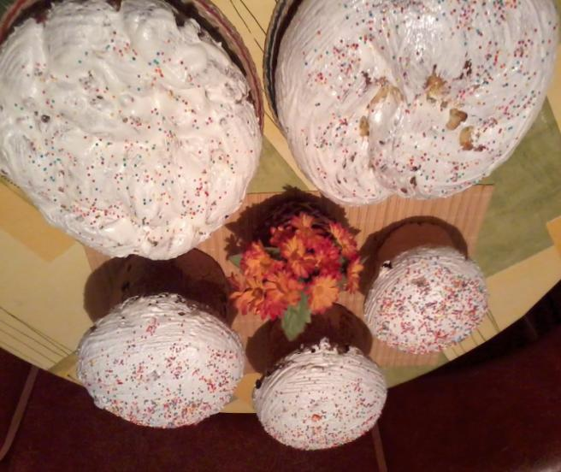
Пасхальная выпечка
Печь на Пасху куличи, пироги и булки для меня – традиция, я никогда её не нарушаю.
Напекаю всегда много всякого добра, угощаю друзей, сами едим с удовольствием
Это - праздник булок!

Slide 17
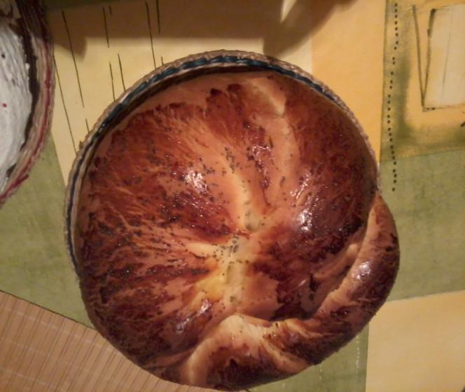
Сдоба на меду – это очень вкусно!
Очень люблю печь из дрожжевого теста, это самая богатая выпечка. Рецепты свои постоянно совершенствую. Чужих не беру. За основу держу своё, но к этому добавляю что-то новенькое, и всякий раз остаюсь довольна.
Всем, кто ест мои булки, им тоже нравится.

Slide 18
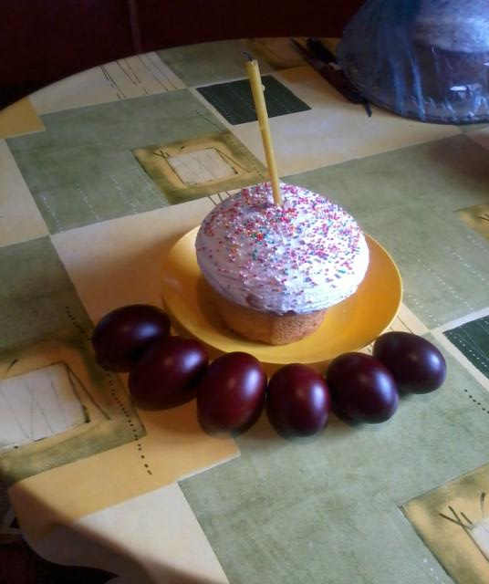
По христианскому обычаю
Как положено напекла куличей и булок в Чистый четверг, а в субботу освятила кулич и яйца – крашенки.
Яйца у меня всегда одинаково красивые, крашу их только луковой шелухой. Шелуху беру от желтого, красного и синего лука вперемешку.

Slide 19
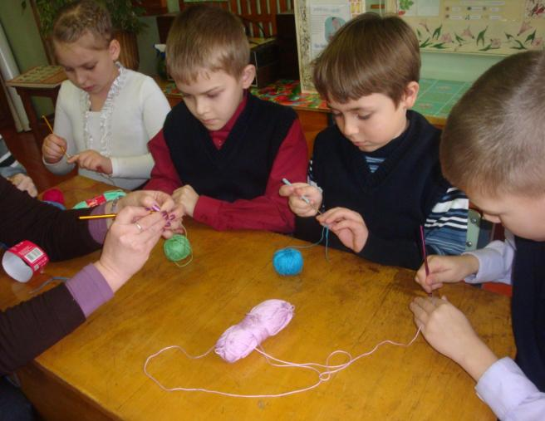
Вяжут - все!
Ребятишкам тоже хочется попробовать свои силы в том, чем их учитель владеет в совершенстве. Их окружает огромное количество разнообразной красоты, собранной в нашем рабочем кабинете. И они пробуют, пытаются, просят, чтобы я им показала, как это делать………. Набирать петли умеют все.

Slide 20
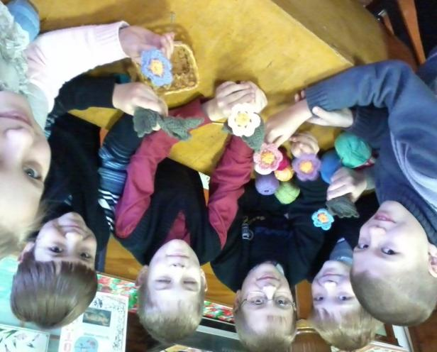
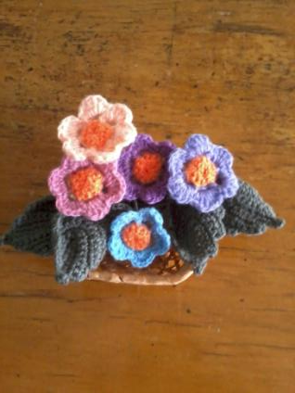
Мастер-класс «цветочная корзинка» старались, получилось, довольны! (подарили Ирине Ивановне на её рабочий стол)

Slide 21
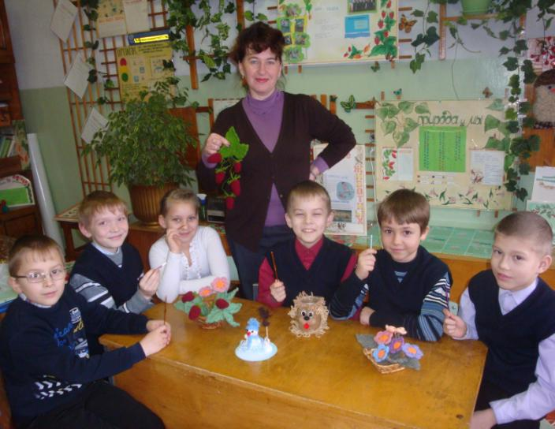
Крючками и клубками обзавелись все мои ученики
Дети видят и замечают всё. И им тоже хочется приобщиться к чему-то интересному и необычному.
Стараюсь знакомить их с разными видами рукоделья: плетеньем, вязаньем, лепкой из теста. Знакомлю с мастеровыми людьми, а те в свою очередь показывают, что умеют делать они. Надо наполнять душу ребёнка красотой, добром, чем-то светлым и необычным.
Это тоже искусство и особое умение. Но для этого надо самому иметь всё это в своём личном арсенале……..

Slide 22
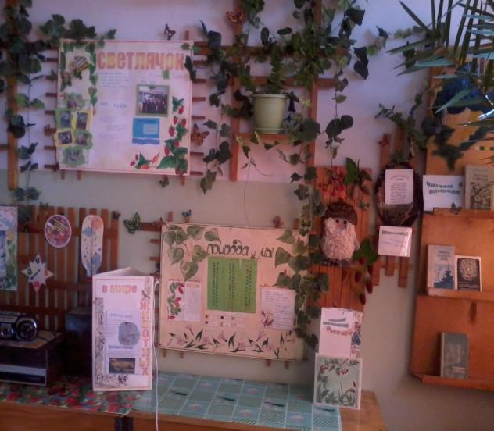
Мой рабочий кабинет-это моё сплошное творчество………
Здесь всё гармонично, всё красиво, всё в определённой цветовой гамме и в определенном стиле. Здесь всё, что я люблю: ветки, листья, ягоды, зелень.
Я создаю его годами и десятилетиями, дополняя его чем-то новым, слегка, обновляя, но ни в коем случае не изменяя его основу и суть. Я как бы совершенствую и оттачиваю его гармонию и прелесть.
Весь кабинет создан в медово-зеленой цветовой гамме. Органично вписывается сюда ярко-красный, жёлтый, оранжевый.
Ничего не пестрит, не давит, не угнетает…….
Все здесь легко, приятно, красиво. Я люблю свой кабинет.

Slide 23
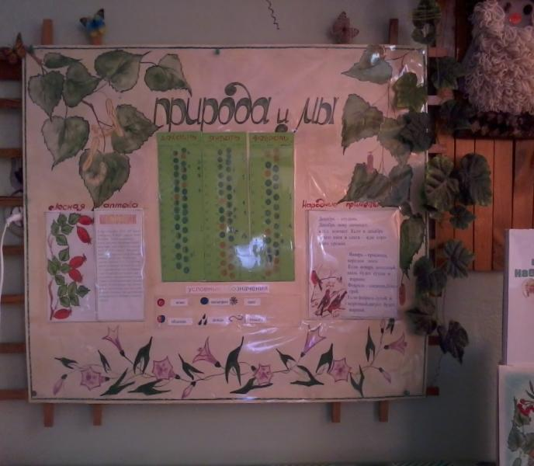
Мой любимый календарь
Сейчас 2014 год и этому календарю на данный момент
16 лет.
Я меняла в кабинете многие стенды, что-то дополняла, придумывала новые, но вот этот стенд – это особый разговор….
Он настолько удачно был продуман и сделан изначально, что мне никогда и не хотелось хоть что – то в нём изменить. Я люблю его и берегу в первозданном виде. Это моя история, это радость моей души. Хочу чтобы он прослужил мне ещё лет 10. И вот тогда это будет раритет.

Slide 24
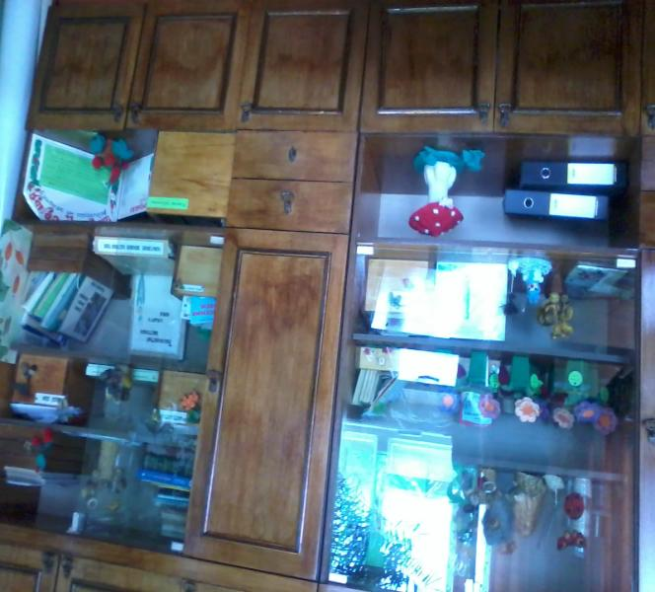
Шкаф – это не только вместилище бумаг (на мой взгляд).
Шкаф должен быть функциональным, безусловно, вместе с тем это основное украшение комнаты.
Мои шкафы вмещают огромное количество книг и документов. А вместе с тем, на каждой полочке, на каждом ящичке пристроено какое-нибудь украшение. Это и маленькие плетёные корзиночки с сухоцветами, и вязаные ягоды, бабочки ,жёлуди и другое……..
Мне всё это нравится.

Slide 25
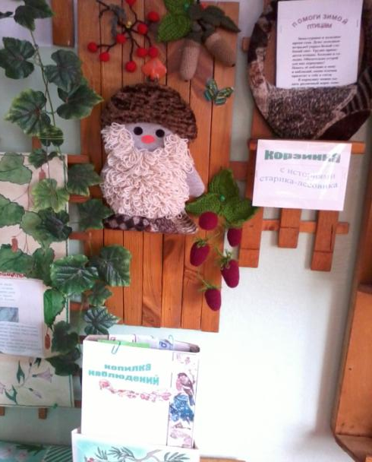
Старик – лесовик и копилка наблюдений
Лесовик – коренной боровик сшит, связан, украшен, а в его корзинке можно найти самую разную информацию о природе по сезонам.
Копилка наблюдений – это коробочек, где хранятся наблюдения из календаря природы по сезонам и месяцам, начиная с 2006 года и по сей день.

Slide 26
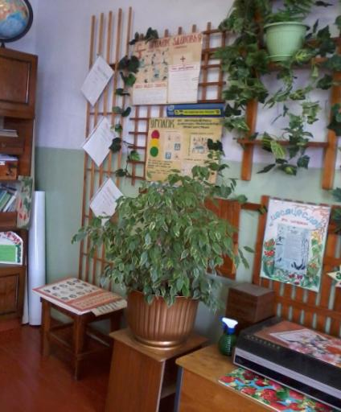
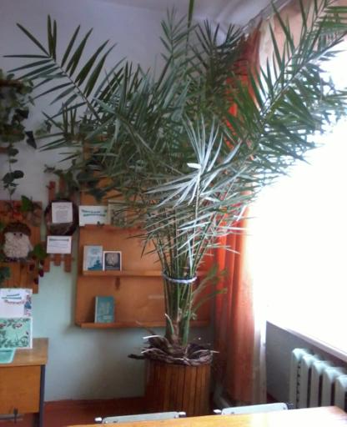
Цветов у меня два, но какие!
Фикус пестрый, ему больше 10 лет.
Финиковая пальма (сажала косточкой от финика, когда уже и не помню).

Slide 27
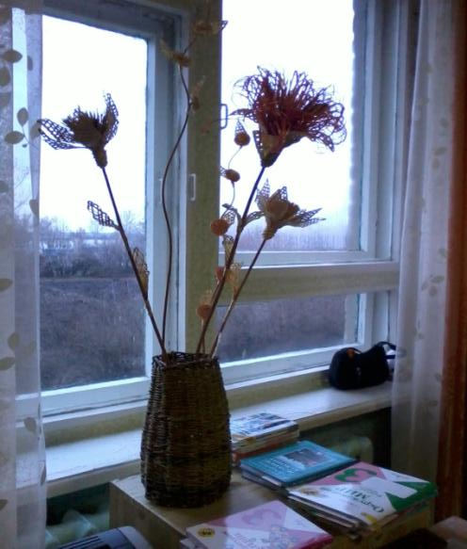
Соломенные цветы в плетёной вазе
Плетеные изделия - это особый разговор. Для меня никогда не бывает их много, и они нигде не бывают лишними. Этого очень много у меня в доме, а также много этого и в моём рабочем кабинете.

Slide 28
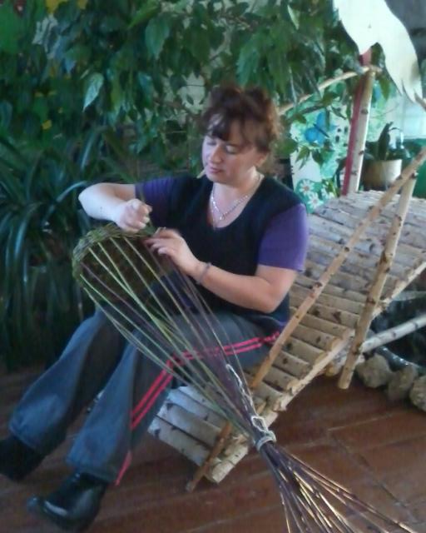
Учиться никогда не поздно
2013 год, мне 46 лет, но умею я не всё, а хочется научиться и тому, и этому.
К плетению всегда имела огромный интерес. Самостоятельно научилась плести из болотных трав, у меня дома много таких изделий. А вот плести лозой – это совсем другое очень сложное дело. Надо чтобы кто-то научил. И вдруг, появился человек, желающий поделиться своим мастерством. Я посещаю занятия кружка, беру там уроки плетения из лозы. С каждого занятия я уношу готовое, сделанное своими руками изделие и получаю от этого огромное удовольствие. Все эти вещи служат мне в быту и украшают моё личное пространство.

Slide 29
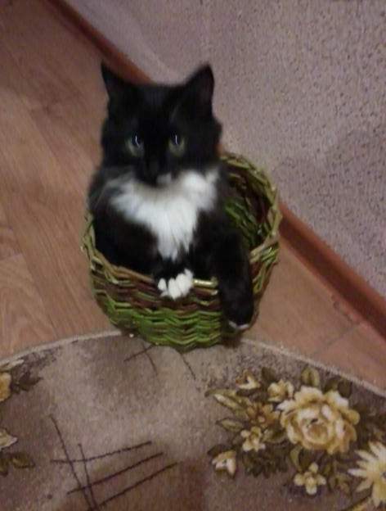
Федя в корзинке
Мой кот Федя любит свежесплетённые изделия, когда корзинка ещё пахнет свежей лозой. Я приношу домой плетушку и первым её обживает Федя. Очень ему это нравится!

Slide 30
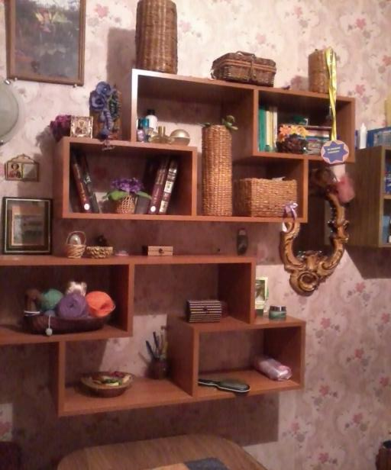
Моя спальня
В спальне у меня сосредоточено огромное количество разнообразных плетёных вещей. Очень много плетения из болотных трав, кое-что из соломы. Всё это функционально, всё служит в быту

